Slide 1
Decoders

Slide 2
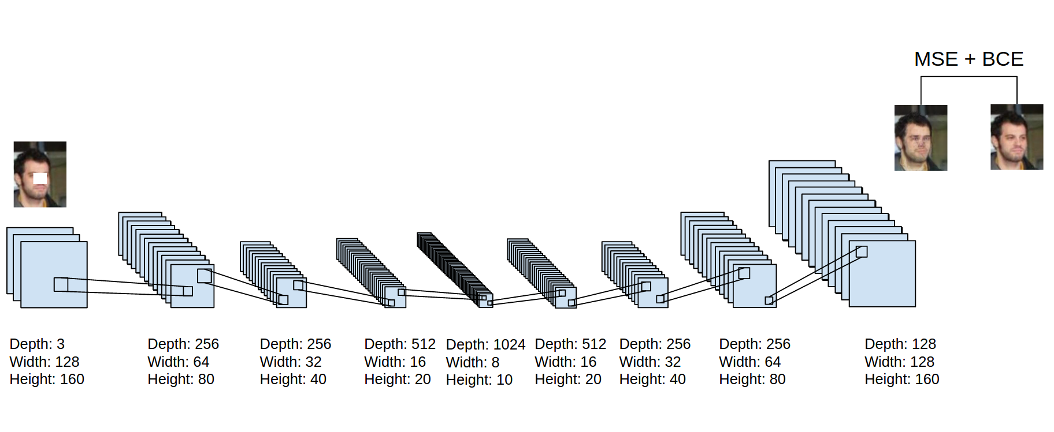
Autoencoder

Slide 3
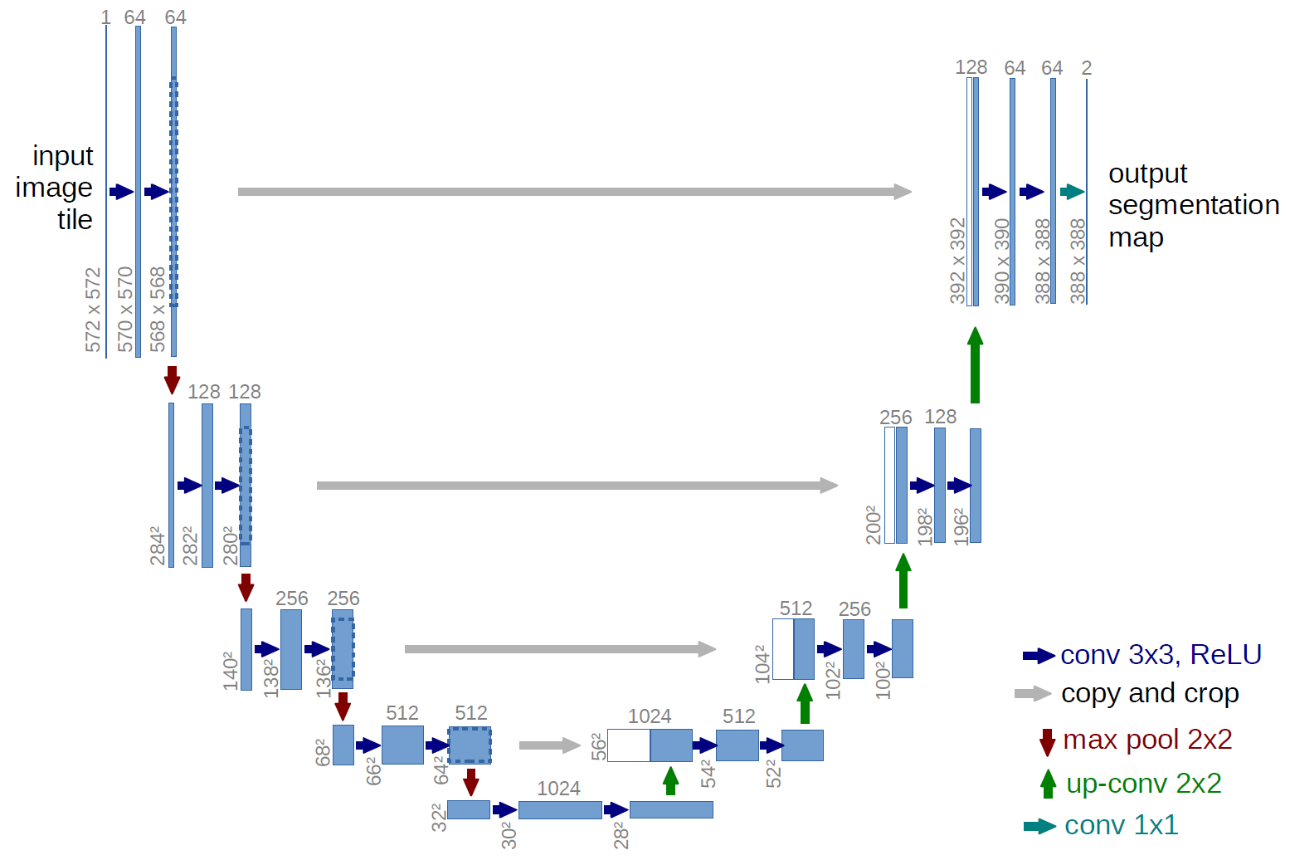
Unet

Slide 4
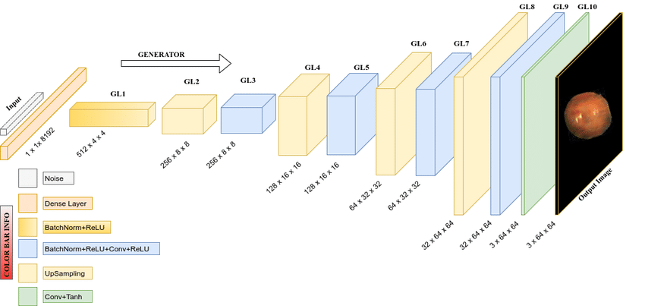
Generator from GAN

Slide 5
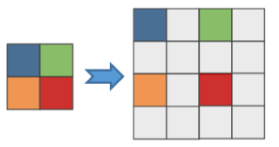
Как увеличивается размер?
UpSampling
convolutionTranspose Stride

Slide 6
Как считать размер?
Исходный вектор – 512
Хотим получить картинку 64х64
Преобразуем 512 в 2х2х128 (картинка 2х2 с 128 каналами)
Чтобы получить 64, нужно сделать 5 увеличений
(2->4->8->16->32->64)
Число каналов обычно уменьшается

Slide 7
Как считать размер?
2х2х128
UpSampling2D((2, 2))
Conv2DTranspose(64, (5, 5), strides=(1, 1), padding='same’))
Получим 4х4х64
ИЛИ просто
Conv2DTranspose(64, (4, 4), strides=(2, 2), padding='same’))
Размер ядра должен быть кратен страйду (чтобы избежать артефактов)

Slide 8
Шаги
Шаг | Размер | Каналы
0 | 2х2 | 128
1 | 4х4 | 64
2 | 8х8 | 32
3 | 16х16 | 16
4 | 32х32 | 8
5 | 64х64 | 3

Slide 9
Связь с енкодером
Декодер обычно симметричен енкодеру
Если в декодере размер убывает в два раза каждый шаг (MaxPool2D/AveragePool2D), то и в енкодере увеличивается так же.

